Slide 1


Slide 2
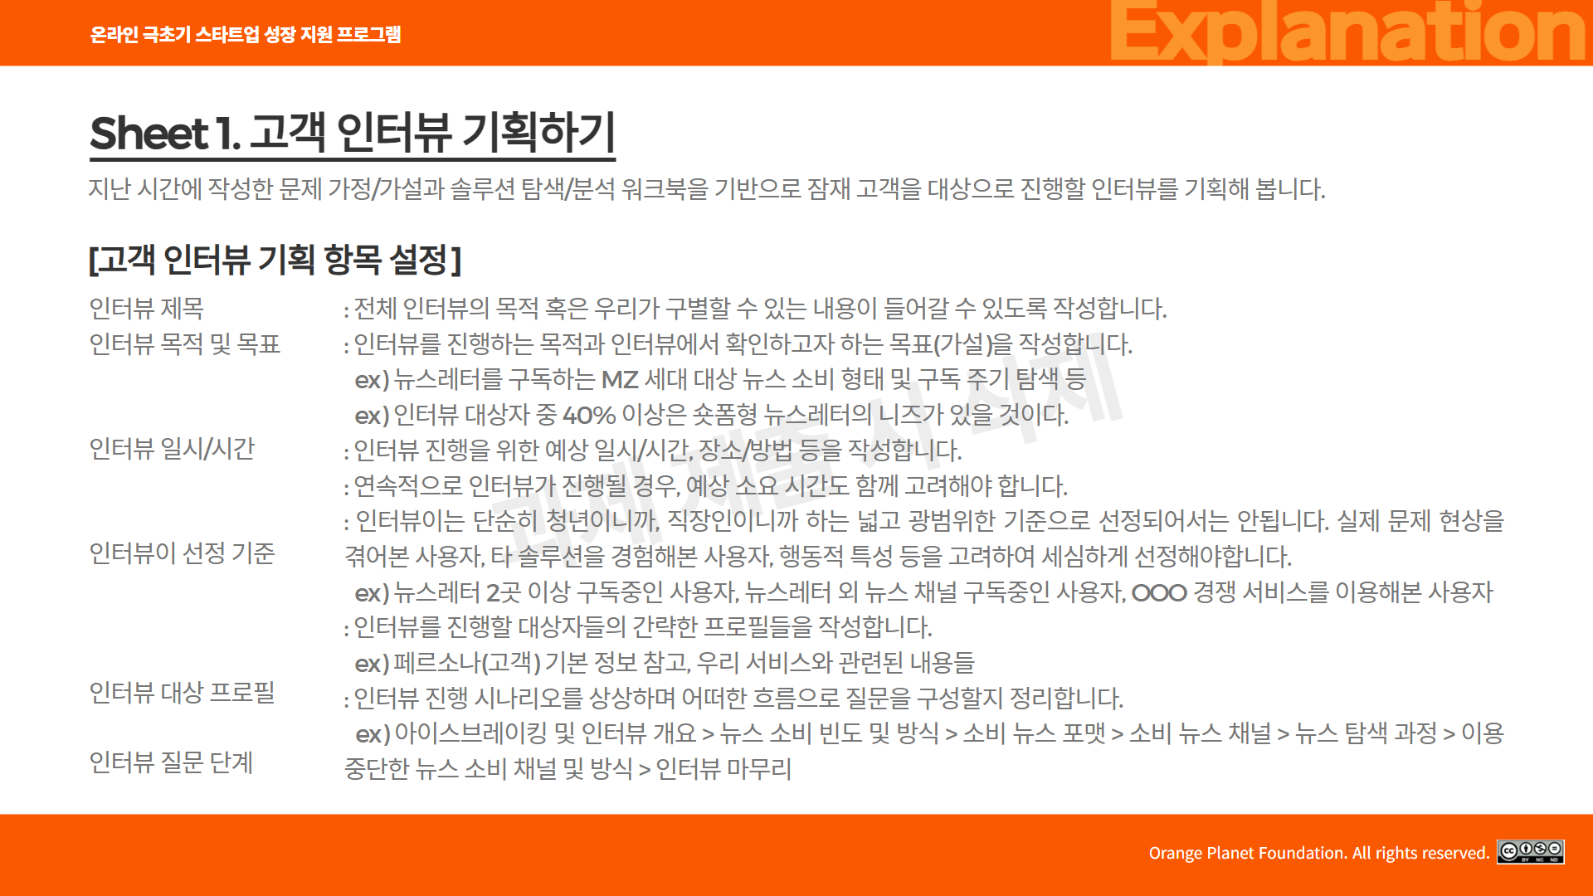

Slide 3
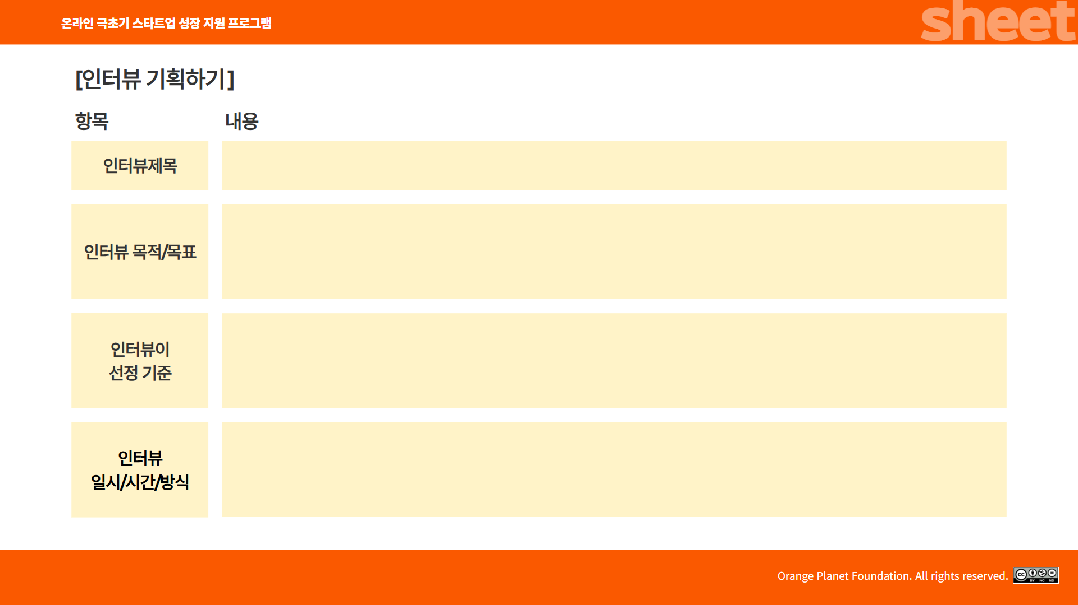
사료 급식 외 반려견의 건강 및 질병 관리시 불편함에 대한 인터뷰
사료 급식 외 반려견의 건강 및 질병 관리를 위해 급식하는 약이나 영양제를 제공하는 방법과 어려움에 대한 고객의 Pain Point 를 이해하는 것이 목표 입니다.
사료 급식 외 반려견의 건강 및 질병 관리를 위해 정기적으로 영양제, 처방전을 제공하고 있는 사람
2025-05-28 / AM 11:00 ~ PM 1:00 / 서울내 동물병원 인근 거리에서 Person to Review 진행

Slide 4
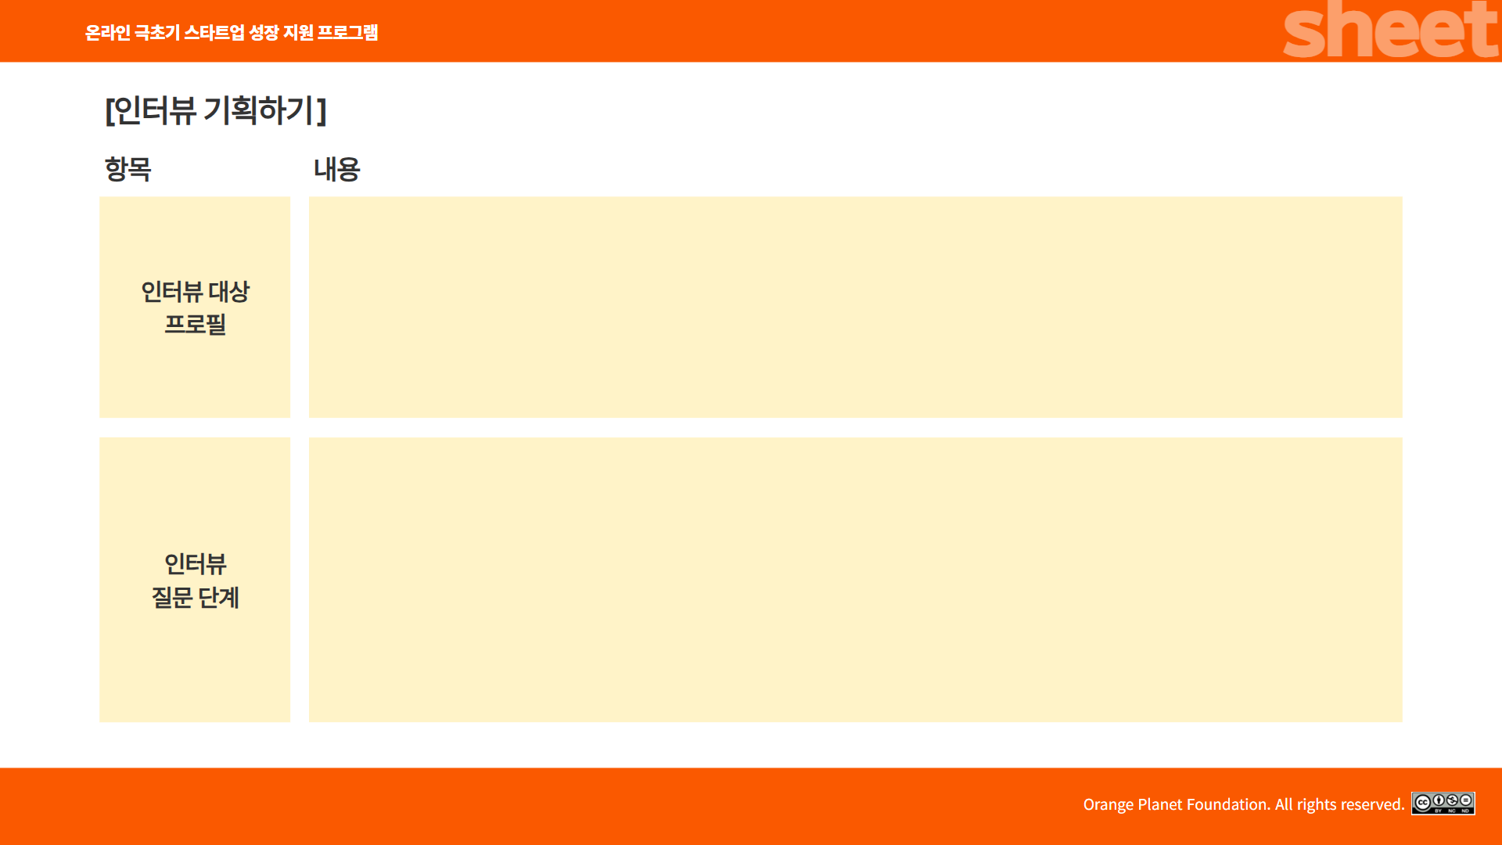
20~39 세로 근무 및 가사 등으로 반려견의 건강 관리 자동 솔루션을 찾아야 하는 사람
- 정기적으로 반려견의 영양제 구매자
- 반려견 만성 질환으로 정기적으로 처방전을 급여해야 하는 사람
1.반려견의 건강을 위해 오늘 급여 해야 하는 것은 무엇인가요?
2.상기 건강을 위한 급여 방식에 어려움은 무엇인가요?
3.무엇이 급여를 함에 있어 불편하고 어렵게 만드나요?
4.얼마나 자주 이런 불편함이나 어려움이 있나요?
5.이런 불편함과 어려움에 개선되면 무엇이 좋아지나요?
6.이런 불편함과 어려움을 개선하기 위해 스스로 시도해보는 방법이 있으신가요?

Slide 5


